Slide 1
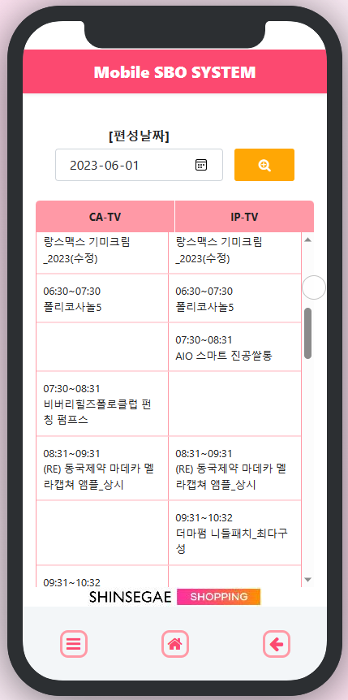
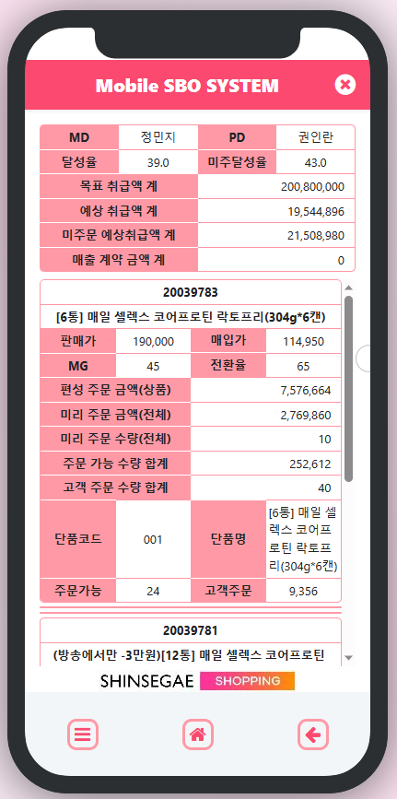
□ MSBO 화면 수정 검토 요청
[ 신세계라이브쇼핑 IT기획팀 ]
[ 편성조회 ]
[ 편성상세 ]
○ 편성상세에 노출값이 상이해서 확인해 보니 같은 방송시간인데 CA-TV / IP-TV 선택여부에 따라 값이 달라지는것으로 확인됨 이에 따라 하기 내용으로 수정 요청 드립니다.
○ 소수점자리 노출 제외 부탁드립니다.
○ 미주문 예상취급액 계 > “미리주문 예상취급액 계” 변경요청
1. 동시간대 방송일 경우
broadcastType 03
2. IP-TV만 방송일 경우
broadcastType 02
3. CA-TV만 방송일 경우
broadcastType 01
○ 전일자 2안으로 재변경 요청드립니다.
2) 단품별 데이터가 없습니다. > “해당 상품 단품별 고객 주문수량 없음“ 변경요청

